Slide 1

TẠO HÌNH
    Đề tài: Tô màu lá cờ Tổ Quốc
    Lĩnh vực: phát triển thẩm mỹ
    Lớp: Mẫu giáo nhỡ B2
    Số lượng: 20 trẻ
    Thời gian: 30 phút
    Giáo viên: Lưu Diễm Quỳnh

Slide 2

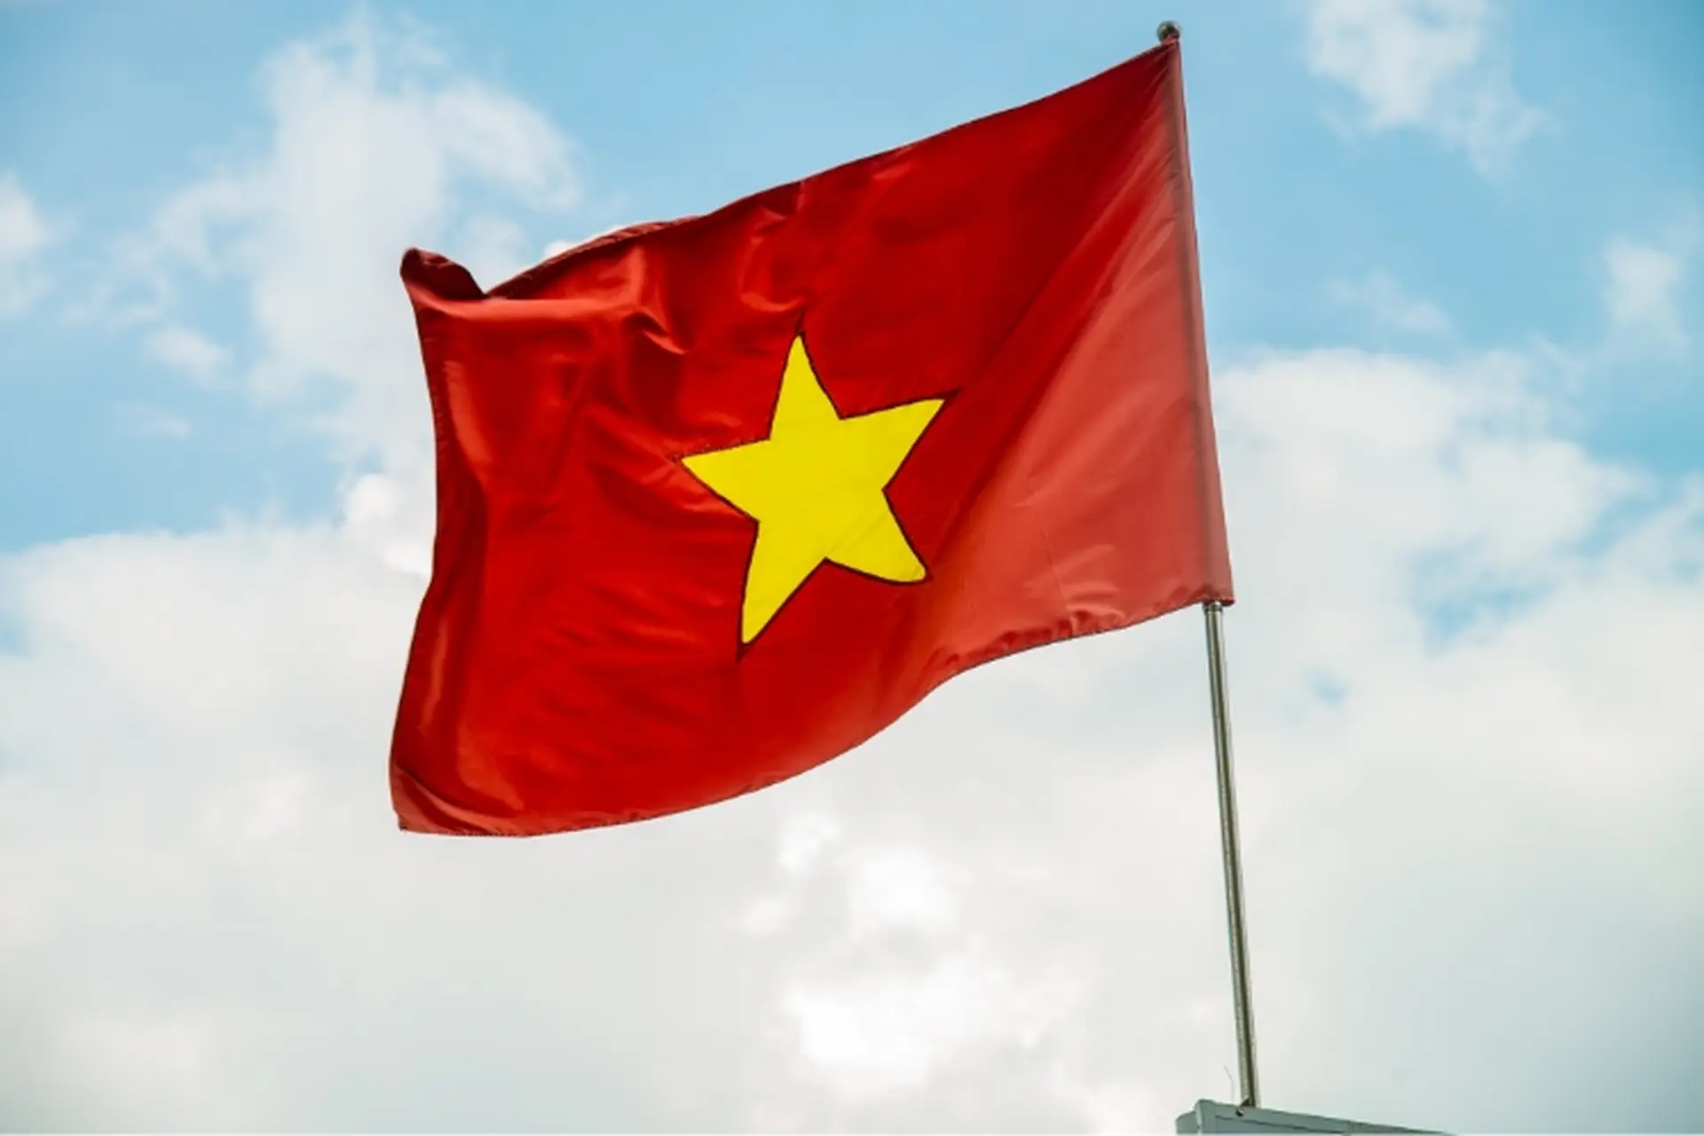

Slide 3
